Slide 1
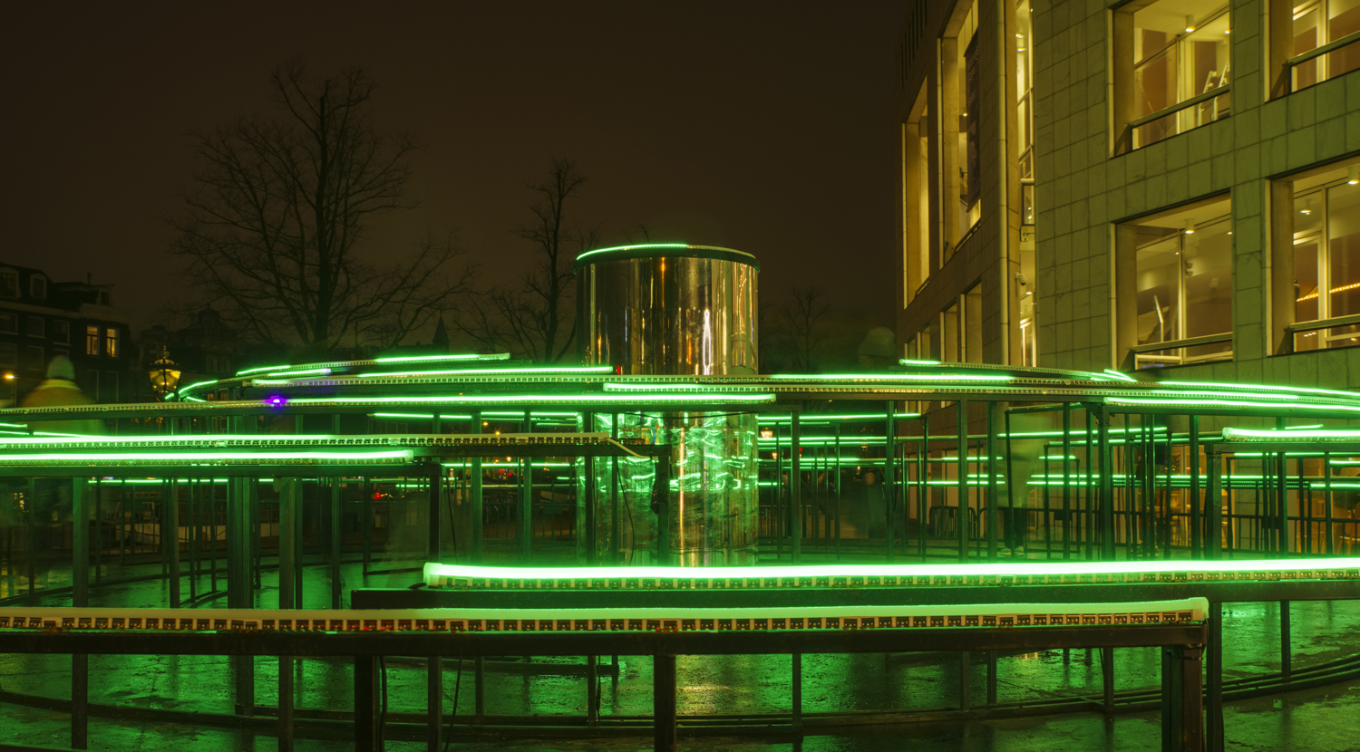
Avondfotografie

Slide 2
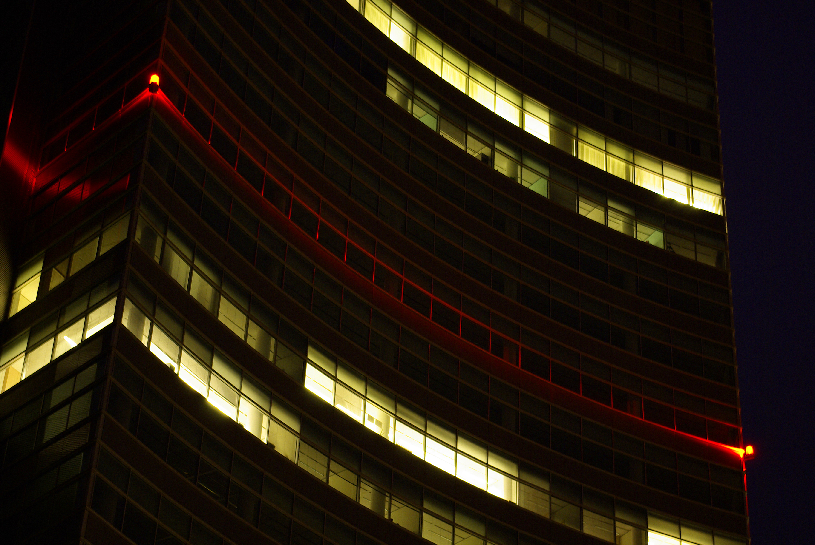
10 tips
Kies een groothoek of semi-groothoek objectief voor avondfotografie
Gebruik een statief om mooie, strakke beelden te kunnen maken
Werk met een afstandsbediening om trillingen te voorkomen
Neem altijd een lensdoekje of een lens-pen mee
Denk aan extra accu's en geheugenkaartjes
Bereid je goed voor, voordat je op pad gaat
Wees je bewust van je camera instellingen
Kijk naar je histogram om te beoordelen of de belichting gebalanceerd is
Maak meerdere belichtingen op één plek met behulp van bracket instellingen en voeg deze achteraf samen
Bewerk je opnames na om de kleuren, de scherpte, het contrast en eventuele vertekeningen te corrigeren

Slide 3
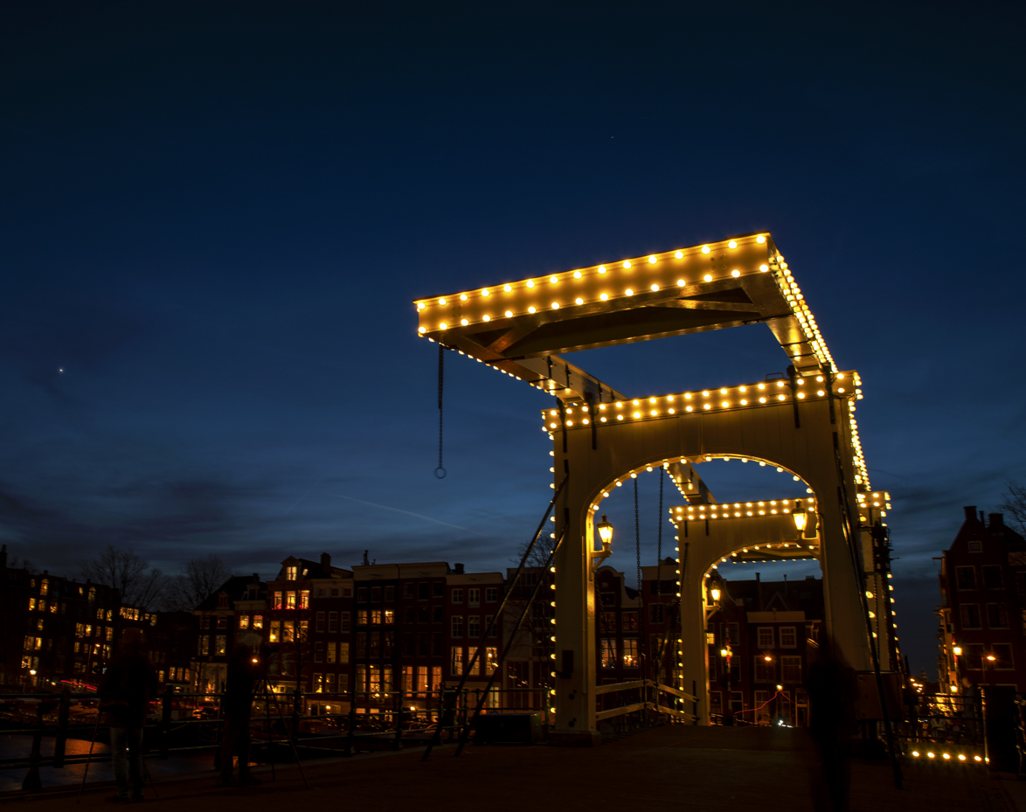
Tip 1: Gebruik een groothoekzoom voor avondfotografie. Een lens bepaalt voor een groot deel de kwaliteit van het beeld. Hoe beter het glas, hoe mooier de foto’s. In de stad is een groothoeklens 24mm een goede keuze omdat gebouwen vaak dicht op elkaar staan. Als je geen groothoeklens hebt, kies dan een lens die daar qua kwaliteit en beeldhoek bij in de buurt komt.

Slide 4
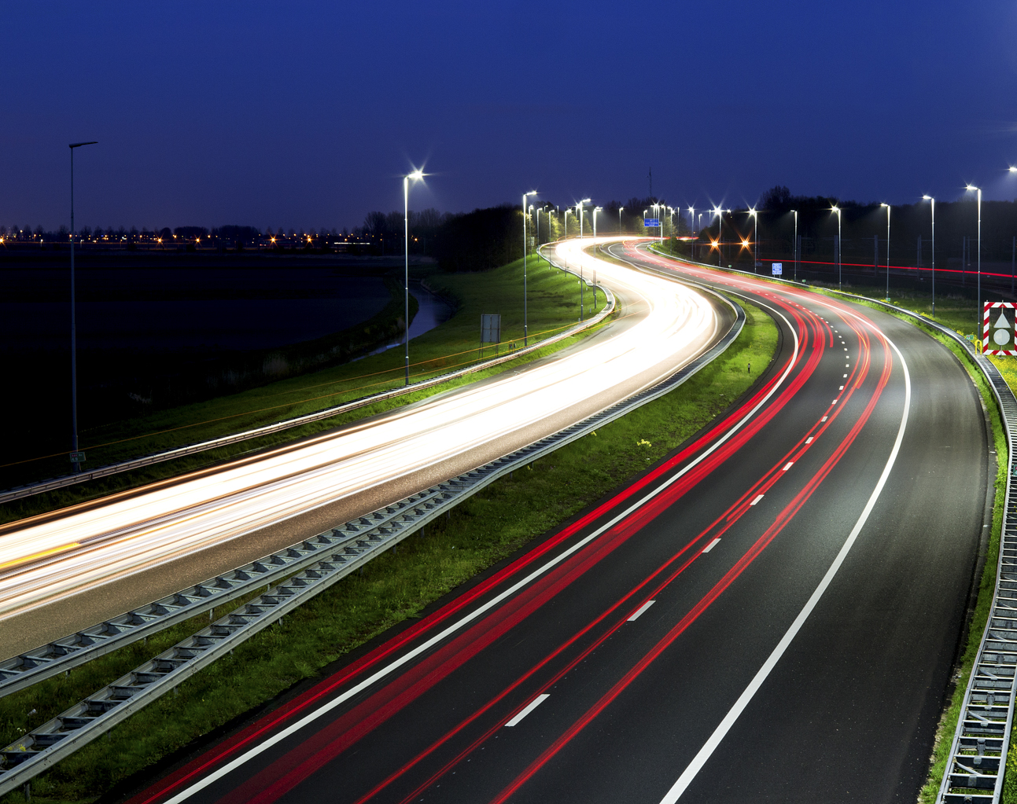
Tip 2: Gebruik een goed statief. Het is (bijna) onmogelijk om vanuit de hand mooie, strakke beelden te maken. Een statief is echt een must voor nachtfotografie. Statieven zijn er in allerlei soorten, maten en prijsklassen. Een statief dat niet stevig staat of je camera niet kan dragen, is weggegooid geld.

Slide 5
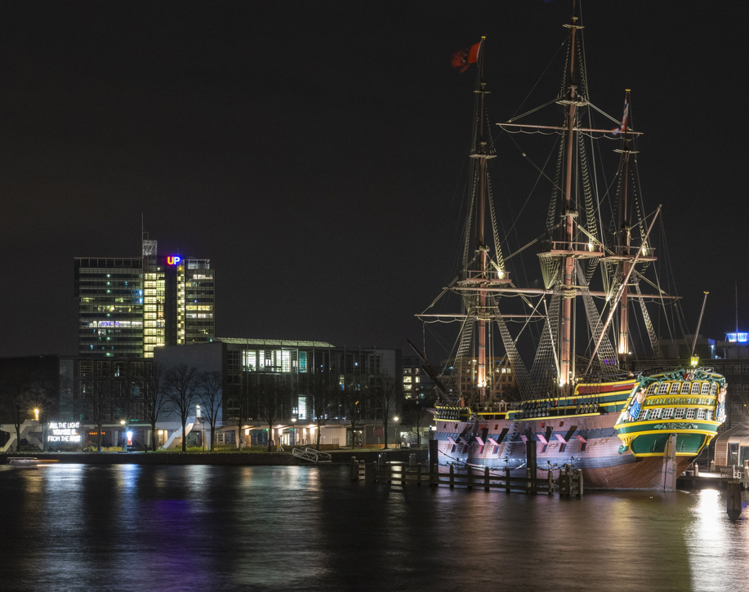
Tip 3: Trigger je camera met een afstandsbediening. Als je met lange sluitertijden werkt of meerdere opnames maakt, is een afstandsbediening zeker een must. Het is voor avondfotografie en nachtfotografie belangrijk dat je camera tussendoor niet beweegt om trillingen in het beeld te voorkomen. Zo weet je zeker dat de beelden scherp zijn. Je kunt ook gebruik maken van de timer (of zelfontspanner) in je camera. Zet deze op 2 seconde en je hebt trillingvrije foto’s.

Slide 6
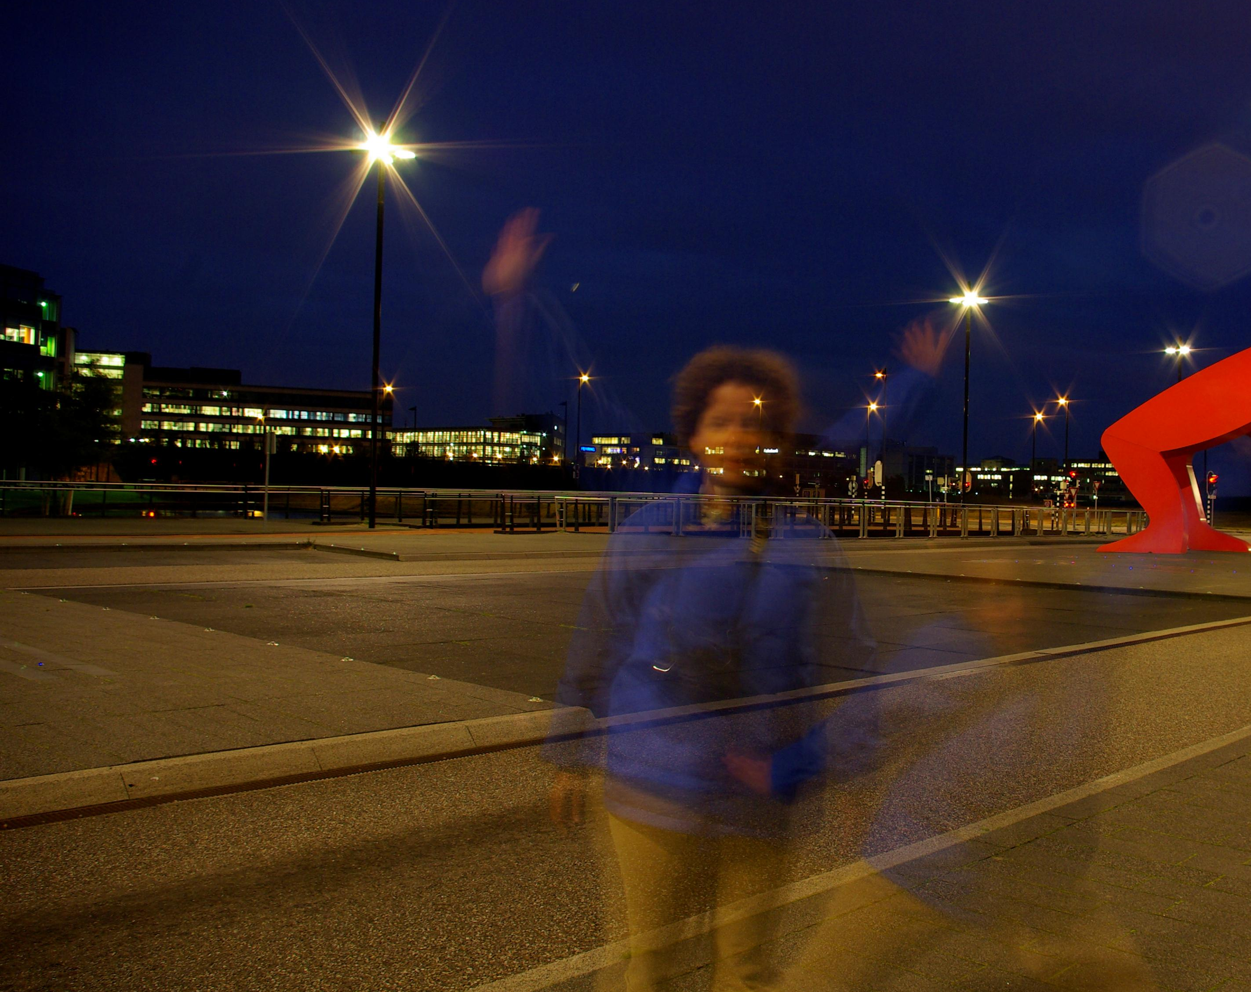
Tip 4: Neem een lensdoekje mee. Een lensdoekje mag zeker niet ontbreken in je cameratas. Een vuiltje op je lens kan een lensflare in je nachtfoto veroorzaken, iets wat in de nabewerking lastig is om weg te halen. Maak daarom voordat je gaat fotograferen je objectief goed schoon met een doekje of een lens-pen.

Slide 7
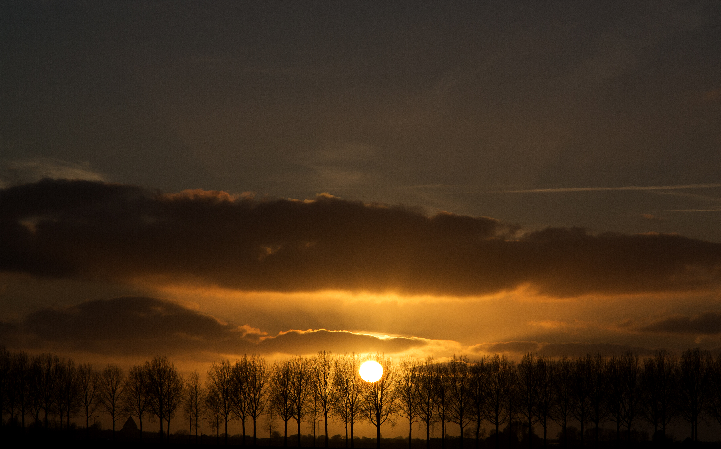
Tip 5: Neem altijd extra accu’s en geheugenkaartjes mee. Het meenemen van extra accu’s en geheugenkaartjes is zeker belangrijk. Door de kou in de avond of nacht kan de accu van je camera iets sneller leeg zijn, dus bewaar een eventuele reserve accu op een warme plek zoals een binnenzak van je jas. Een extra geheugenkaartje is handig voor wanneer er een kaartje het ineens niet meer doet of vol is.

Slide 8
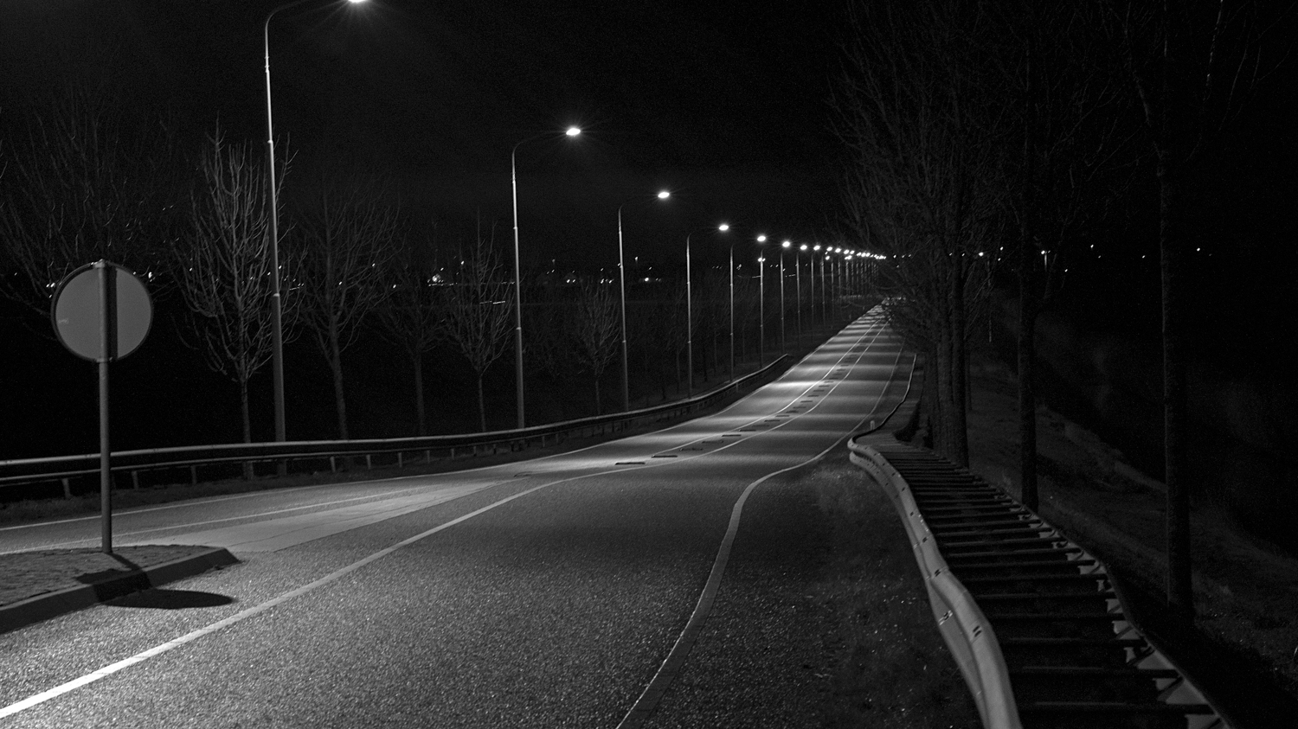
Tip 6: Bereid je altijd goed voor. Voordat je op pad gaat is het verstandig om idee te hebben van wat je wilt doen en daar de juiste locatie voor te zoeken. Neem zeker niet teveel spullen mee. kijk ook hoe het weer is. Het beste tijdstip om foto’s te maken hangt af van wat je wilt bereiken. Als je bijvoorbeeld een mooie lucht en details op de foto wilt zetten, dan kun je het beste een half uur vóór tot een half uur na zonsopgang of zonsondergang beginnen. Het zogenaamde “blauwe uurtje” of het “gouden uurtje” genoemd. Wil je juist een donkere lucht? Ga dan vanaf een later tijdstip op pad.

Slide 9
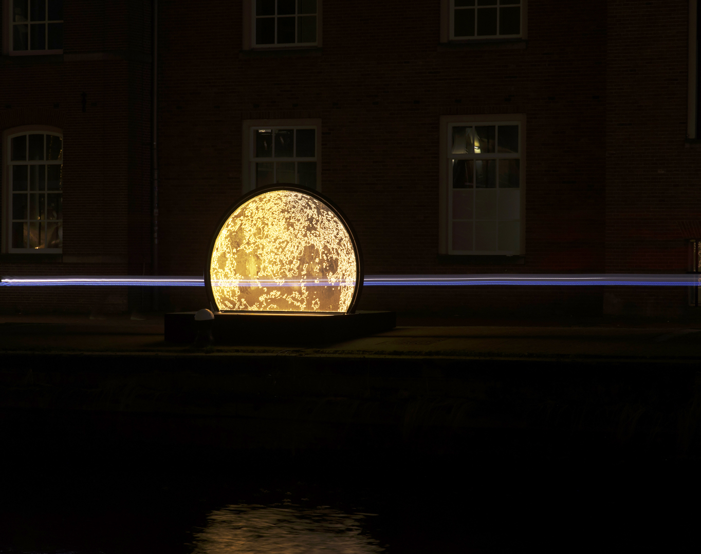
Tip 7: Gebruik de juiste instellingen voor avondfotografie. Denk ook na over de instellingen van je camera. Fotografeer altijd in RAW. Zet de ISO-waarde zo laag mogelijk om ruis te beperken. Sluitertijden zijn vaak beperkt tot maximaal dertig seconden. Als je met langere sluitertijden wilt werken, schakel dan over naar de Bulb stand. Schakel wel altijd de beeldstabilisatie van je camera en objectief uit als je met een statief werkt. Doordat het ’s nachts donker is, heeft de camera moeite om op het onderwerp scherp te stellen. Doe dit dan handmatig en gebruik, als je camera deze mogelijkheid bezit, de live view functie door in te zoomen op het onderwerp.

Slide 10
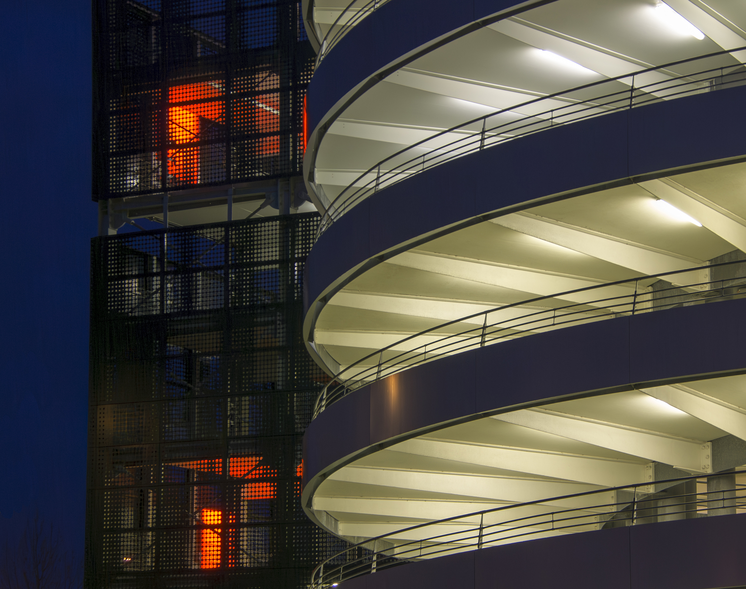
Tip 8: Kijk naar je histogram. Met behulp van het histogram kun je in het donker goed beoordelen of een foto onder- of overbelicht of gebalanceerd is. Neigt de grafiek meer naar de linkerkant, dan is de foto donker. Er zijn dan meer pixels in het donkere deel dan in het lichte deel te vinden. Neigt de grafiek juist naar rechts, dan heb je te maken met een lichte foto met meer pixels in het lichte deel van het beeld. Er bestaat trouwens geen goed of slecht histogram. De grafiek geeft alleen maar aan wat er is geregistreerd. Jij beslist of dat goed is of dat je de instellingen wijzigt. Zelf hanteer ik nog steeds de regel onder-belichten en over-ontwikkelen”. Het onderbelichten doe je het makkelijkst met de tegenlicht-compensatie mogelijkheid in je camera.

Slide 11
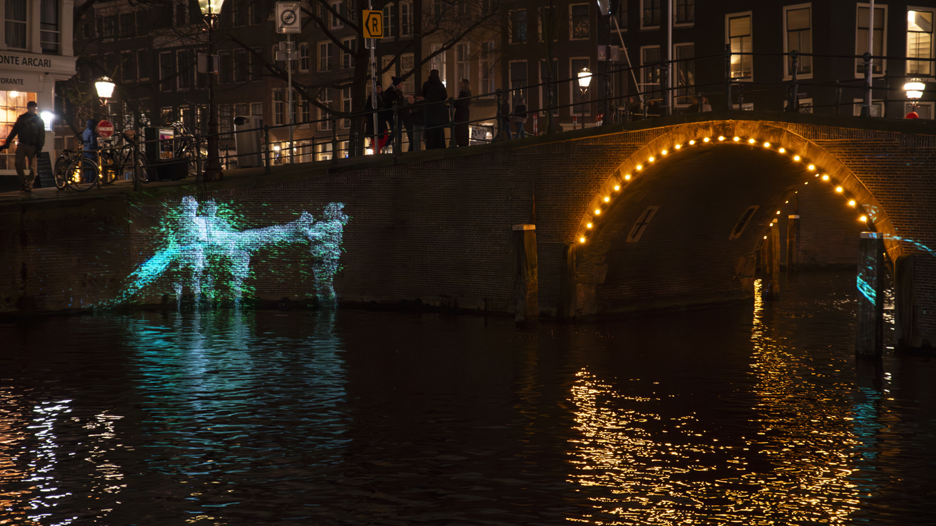
Tip 9: Probeer de HDR-functie. Met één enkele opname loop je het risico dat er meerdere delen van de foto over- of onderbelicht raken. Probeer daarom eens wat er gebeurt als je een HDR-foto maakt met je camera of handmatig meerdere foto's maakt met een net iets andere belichting. Kijk wat voor jezelf het mooiste resultaat geeft. Tegenwoordig is het niet zo moeilijk meer om achteraf meerdere foto’s samen te voegen. Dit kan heel makkelijk in Adobe Lightroom of Photoshop. Het aantal foto’s dat je wilt samenvoegen hangt af van de situatie waarin je je bevindt. Met het samenvoegen zorg je ervoor dat de juist belichte delen van alle foto’s met elkaar worden vermengd.

Slide 12
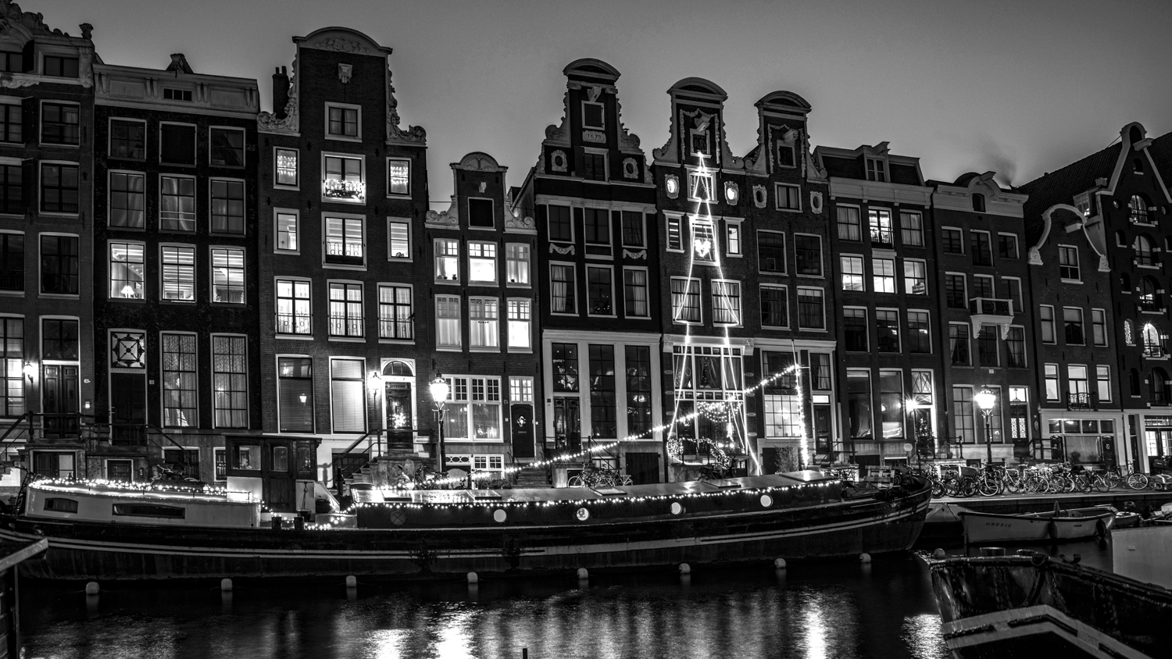
Tip 10: Bewerken je nachtfoto’s. Door je fotobestanden na te bewerken kun je de kleuren en scherpte van je avondfoto's optimaliseren, het contrast bepalen en eventuele lensvertekeningen corrigeren. Denk aan het rechtzetten van schuine lijnen bijvoorbeeld. Het is zonde als de horizon nét een tikje scheef is of een mooi verlicht gebouw uit het lood staat.

Slide 13
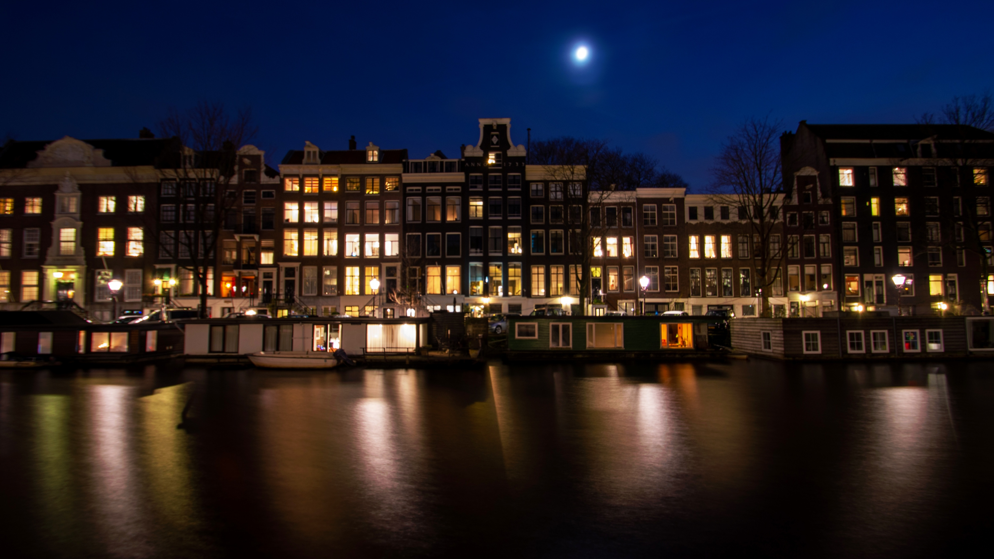
Aan de slag

